Slide 1
Jak oswoić stres przed egzaminem ósmoklasisty?
Prezentację opracowała :
Kasandra Raszewska – Pedagog szkolny

Slide 2
Drodzy Ósmoklasiści!
Przed Wami ,,ostatnia prosta’’ w kierunku wybranej szkoły ponadpodstawowej. Stres jaki Wam towarzyszy podczas tego etapu może zarówno motywować i wspierać, jak i przeszkadzać.
Pewnie w głowach wielu z Was pojawią się pytania :
*Jak zatem efektywnie przygotować się do egzaminu?
* Jak ,,oswoić się’’ z tym wydarzeniem i poradzić sobie ze stresem?

Slide 3
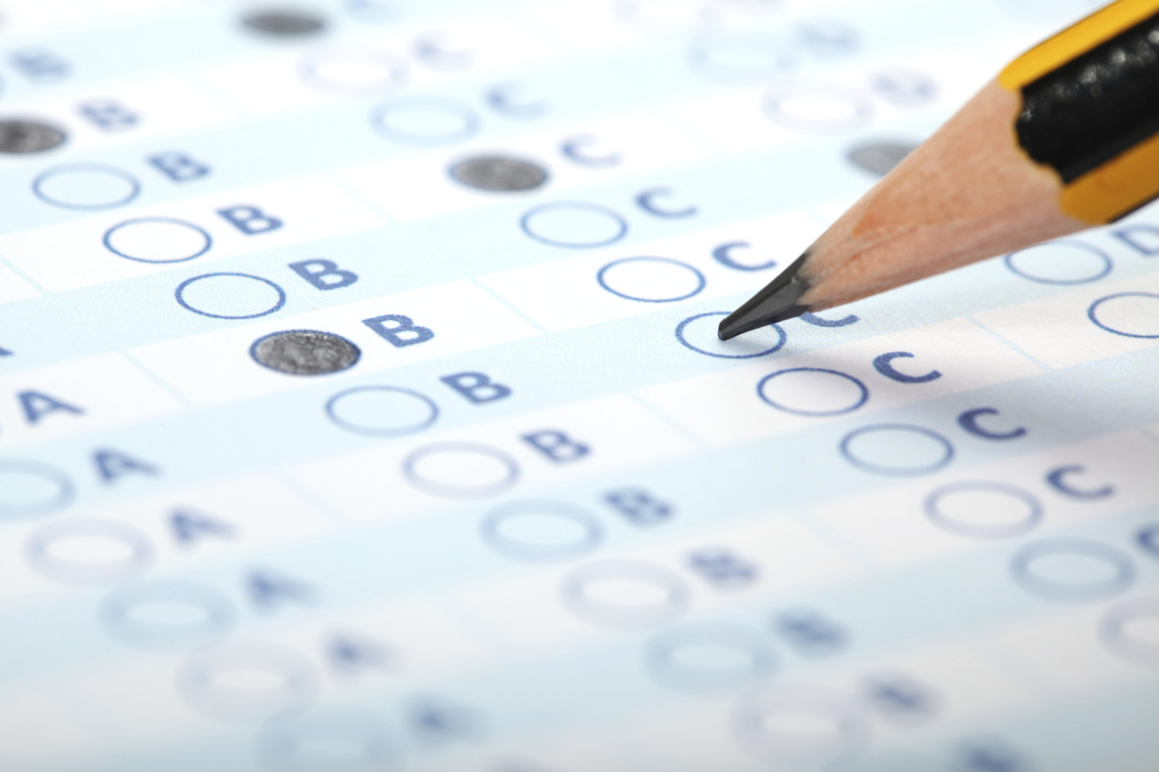
Zachęcam do obejrzenia filmu i wysłuchania kilku cennych rad od p. Anny Tulczyńskiej – psycholog i psychoterapeuty.
Link do filmu :
Egzamin ósmoklasisty - ostatnia prosta, cz.1: Stres. Wróg czy przyjaciel? Jak sobie z nim poradzić? - Bing video

Slide 4
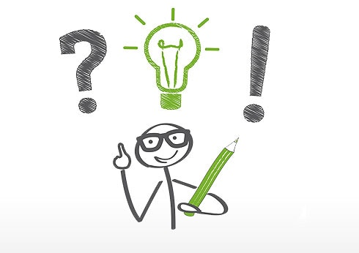
10 RAD/SPOSOBÓW/SZTUCZEK, które pomogą Wam zmierzyć się ze stresem egzaminacyjnym:

Slide 5
1. Pozytywne nastawienie
Zaufajcie sobie, uwierzcie w swoje możliwości i posiadaną wiedzę!
Czarne myśli powodują obniżenie samooceny, co skutkuje odczuciem stresu i napięcia. Zajmijcie swoje myśli czyś innym (czymś przyjemnym), np. pomyślcie o nadchodzących wakacjach bądź czymś co Was odpręża.
Jeśli trudno jest wam opanować niepożądane emocje , możecie powtarzać sobie w myślach ,,DAM RADĘ’’. ,,POKONAM STRACH”. ,,ODNIOSĘ SUKCES’’.

Slide 6
2. Przygotowanie garderoby i innych niezbędnych rzeczy
Na dzień przed egzaminem przyszykujcie sobie odpowiedni strój, długopisy oraz inne niezbędne rzeczy. Nie róbcie tego na ostatnią chwilę ! – gdyż możecie czegoś zapomnieć, a nawet spóźnić się przez to na egzamin.
W dzień egzaminu wyjdźcie wcześniej z domu – lepiej chwilę zaczekać pod salą , niż biec i dodatkowo się stresować.

Slide 7
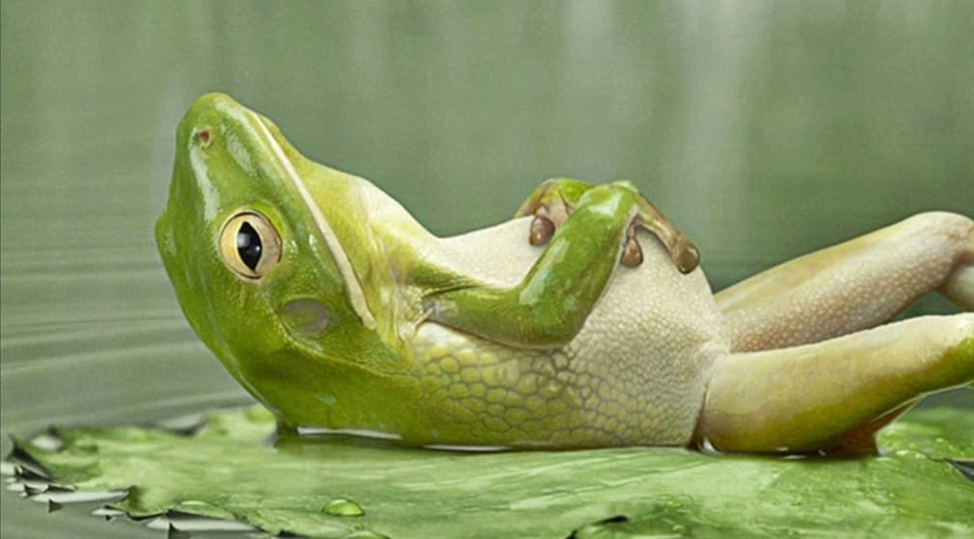
3. Relaks
Przed samym egzaminem postarajcie się znaleźć wolny czas na regenerację czyli wspomniany wyżej relaks. Wasz umysł musi się zregenerować po ogromnym wysiłku intelektualnym- żebyście potem olśnili egzaminatorów ☺

Slide 8
4. Sen
Zarwane noce, ciągłe ,,wkuwanie’’ sprawiają ,że czas przeznaczony na sen jest ograniczony do minimum. Przemęczony (wymęczony) organizm jest podatny na doznawanie negatywnych emocji, co przekłada się na trudności z koncentracją.
Postarajcie się wyciszyć kotłujące w głowach myśli , które nie raz powodują bezsenność. Spróbujcie się zrelaksować poprzez cudowną , dłuższą drzemkę. ☺

Slide 9
5. Uprawianie sportu
Wykonywanie ćwiczeń fizycznych powoduje wydzielanie endorfin. Efektem tego będzie fakt, że poczujecie się szczęśliwsi , zdrowsi, a zarazem łatwiej przyjdzie wam kontrolować stres.

Slide 10
6. Słuchanie muzyki
Zaopatrzcie się w słuchawki i odpłyńcie wraz z ulubionymi rytmami. Również wtedy wytwarza się hormon szczęścia, który poprawia wasze samopoczucie i ukierunkowuje wasze spojrzenie na pozytywne tory ☺

Slide 11
7. Wizualizowanie
Uporządkujcie w myślach plan tego, co was czeka. Wyobraźcie sobie salę egzaminacyjną, swoje miejsce, arkusze egzaminacyjne itp.
Przejrzyjcie arkusze egzaminacyjne z pytaniami z poprzednich lat, przemyślcie odpowiedzi na ewentualne pytania.
Dzięki temu nie odczujecie dużego stresu, bo będzie sytuacja wam znana.
Zazwyczaj nowe rzeczy i wydarzenia wywołują ,,nerwówkę’’.

Slide 12
8. Ćwiczenia oddechowe
Kontrolowane oddychanie zmniejsza napięcie i rozładowuje negatywne emocje.
Ćw.1 Oddychanie przeponowe.
Na początku zamknijcie oczy, prawą dłoń połóżcie na brzuchu, a lewą pośrodku klatki piersiowej. Wprowadźcie powietrze do płuc poprzez głęboki wdech nosem i chwilę je potrzymajcie z wypiętym brzuchem. Wykonajcie wydech przez usta i pozwólcie by brzuch wrócił do pozycji wyjściowej.

Slide 13
9. Budujące otoczenie
Unikajcie miejsc ,,zbiorowej paniki’’- możecie się tam nasłuchać tylu nieprawdopodobnych opowieści, że jeszcze bardziej rozchwiejecie swoje emocje.
Posiedźcie lepiej w odosobnieniu albo porozmawiajcie z kolegami / koleżankami na tematy nie związane z egzaminem.

Slide 14
10. Zaprzestanie powtórek
Na chwilę przed egzaminem zrezygnujcie z nerwowego powtarzania materiału
( prawdopodobnie już niczego nowego nie przyswoicie, a spowodujecie niepotrzebny stres).

Slide 15
Dzięki zastosowaniu powyższych rad zwiększycie swoją kontrolę nad sposobem w jaki postrzegacie przeciwności losu.
Warto podkreślić, że oprócz negatywnego stresu, jest też pozytywny, który pobudza do działania , dodaje energii.
Postarajcie się wyeliminować destrukcyjne myśli, które nie ułatwią wam zdania egzaminu oraz ukierunkujcie swoje emocje w takim kierunku, by zmienić je w chęć działania.

Slide 16
Trzy głębokie wdechy, uśmiech na twarzy , wyprostowana postawa i niebawem….
Marsz na egzamin!
Trzymamy kciuki i życzymy POWODZENIA!

